Slide 1
Le périmètre

Slide 2
Définition
Le périmètre d’une figure géométrique, c’est la longueur de son contour.

Slide 3
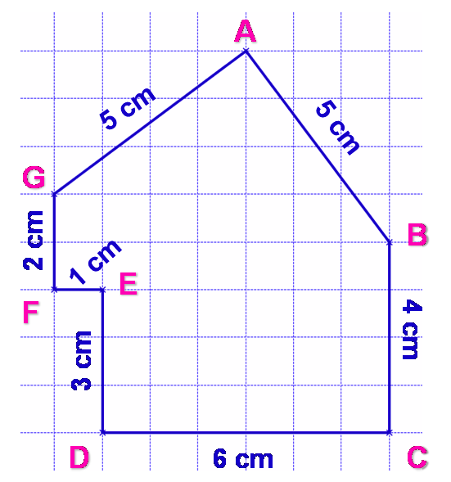

Slide 4
Dans la vie de tous les jours…
Installer une clôture
Installer une bordure autour d’une nappe
Installer des moulures autour d’une pièce
Fabriquer un cadre pour mettre une photo
…

Slide 5
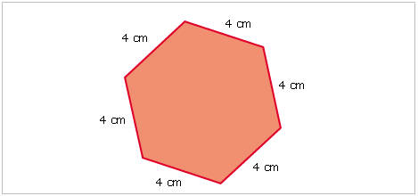
Comment trouver le périmètre?
On doit trouver la mesure de tous les côtés de la figure
On additionne toutes les mesures

Slide 6
Si je n’ai pas toutes les mesures…?
En observant les mesures de ma figure, je peux déduire les mesures des côtés manquants.
Je fais une soustraction

Slide 7
Les principales unités de mesure
cm
m
km

